Slide 1
JAVA 2
POO – Module 3
Semaine 3

Slide 2
Vu au dernier cours…
Date et heure avec LocalDate, LocalTime et LocalDateTime
Structure des classes en package
Les accesseurs public, protected, aucun et private
Structure des fichiers: Maven (main/java, test/java et target)
Tableaux à plusieurs dimensions: int [][]
Boucle for each: for (int i : tab)
Opérateur ternaire: (condition) ? valSiVrai : valSiFaux
Affichage formatté: System.out.printf("%s=%d\n", "i", 10);
Les énumérations (enum) et les enregistrements (record)

Slide 3
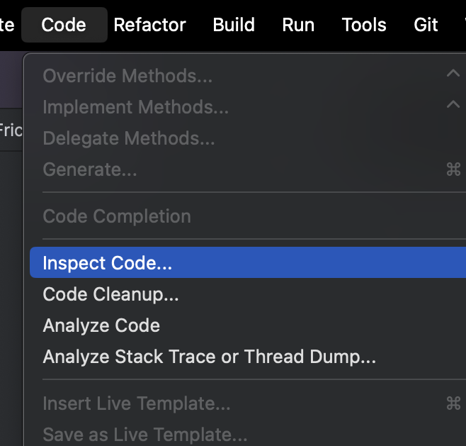
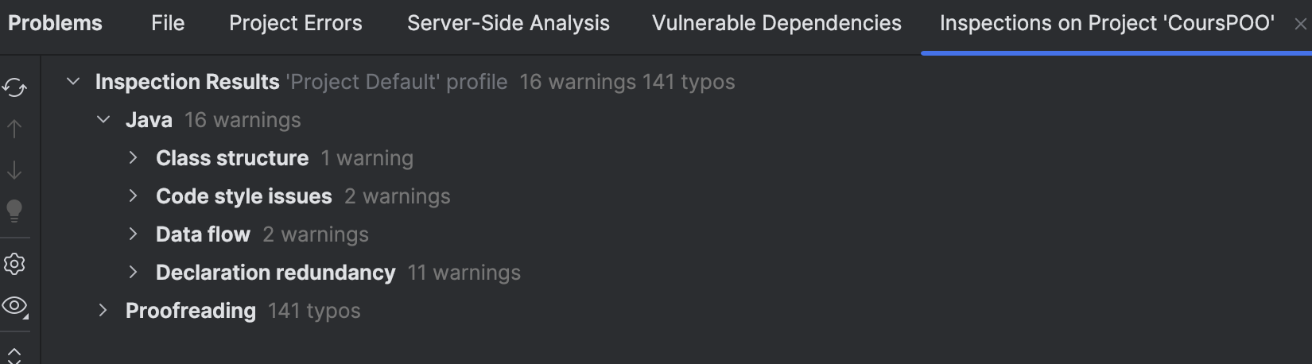
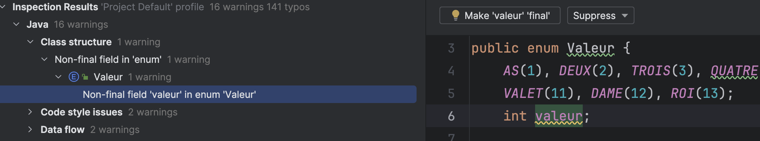
Analyse de code par IntelliJ
IntelliJ peut analyser votre code pour suggérer des améliorations à votre code.
Certaines erreurs liées aux termes en français…
… mais d’autres sont plus pertinentes

Slide 4

Exercices…
Les exercices du cours précédent…

Slide 5

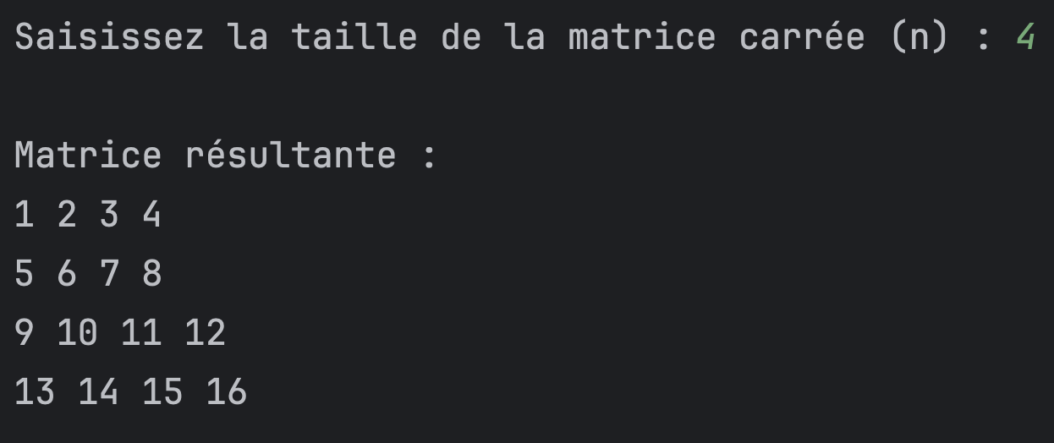
Exercice 5b
Ecrivez un programme Java qui crée une matrice carrée de taille n x n.
Cette matrice contiendra les nombres de 1 à n².
Vous demanderez à l’utilisateur la valeur de n.
Vous initialiserez ensuite les valeurs dans la matrice.
Ensuite, vous afficherez la matrice.

Slide 6
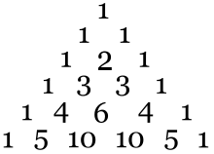
Exercice 6
Le triangle de Pascal est une présentation des coefficients des termes des binômes de Newton (a + b)^{n} : 1 pour 0, 1 a + 1 b pour 1, 1 a² + 2 ab + 1 b², …
Chaque terme est la somme des deux termes du dessus. Une ligne n donnée contient n nombres, et le triangle commence par 1 et 1, 1.
Ecrivez une classe Pascal possédant une méthode int[][] triangle(int n) qui calcule et retourne ce tableau jusqu’à la ligne n.
Ecrivez ensuite un programme qui demande n à l’utilisateur, puis calcule
et affiche le triangle en utilisant deux boucles for...each imbriquées.

Slide 7
Exercice 7
Le package exercice07 contient une classe Player. Comme vous pouvez le voir, un joueur a un nom et un nombre de points accumulés lors d’un jeu.
Le petit programme joint crée deux joueurs, Max et Paul
Ensuite, ils jouent à un jeu où ils tirent chacun un dé. Celui qui a le plus gros nombre marque un point, jusqu’à ce qu’un d’eux ait le nombre maximum de points défini par le programme.
Utilisez une instruction ternaire pour
  que la méthode playAndReturnWinner du jeu retourne le gagnant (ligne 21 de Game).
  ajouter un point au premier ou au deuxième à chaque tour (à la ligne 31 de Game).
Si vous séchez un peu, rappelez-vous que l’opérateur ternaire retourne une valeur…

Slide 8
Exercice 8
Car
Sale
Vendor
Person
[1]
[0..1]
[*]
[1]
Une voiture se caractérise par une marque, un modèle, un numéro de série.
Une vente est faite par un vendeur, concerne une voiture, et est faite à un prix catalogue et un prix réel
  Lors de la vente, le vendeur applique souvent un pourcentage de réduction sur le prix catalogue, ce qui donne le prix réel
Créez une classe Car définissant les attributs ci-dessus
Créez la classe Sale pour modéliser la vente; elle contient:
  Une méthode computeRealPrice(double reduction) prenant en entrée le taux de réduction,
  qui retourne le prix avec réduction.
  Une méthode display() permettant à l’objet d’afficher ses données
Dans sa classe, le vendeur (Vendor) qui est une personne possède aussi un tableau de 10 ventes (nous verrons mieux plus tard).
Créez ensuite plusieurs objets des différentes classes et exécutez des ventes avec et sans taux de réduction
Note: vous devez créer les champs et les méthodes nécessaires pour créer une vente, attribuer une ristourne…
Vu en C#

Slide 9
Exercice 9
On vous demande d’écrire un programme qui pourra piloter un feu de signalisation.
Vous écrirez donc deux classes (Programme et FeuDeSignalisation) et une enum CouleurDeFeu.
CouleurDeFeu contiendra trois couleurs (constantes): VERT, ORANGE et ROUGE.
FeuDeSignalisation présente quatre méthodes:
  desactive() rend le feu inactif: il affiche une couleur orange et ne change pas de couleur.
  active() rend le feu actif: le feu devient rouge et peut changer de couleur.
  changeDeCouleur() fait passer la couleur du feu de vert → orange → rouge → vert.
  affiche() affiche la couleur du feu ainsi que son état (actif/inactif).
  En outre, un nouveau feu est toujours inactif.
Vous écrivez ensuite un programme dans lequel vous instanciez un feu et vous le faites changer de couleur. Activez-le et désactivez-le également pour vérifier son bon fonctionnement (un feu désactivé ne peut pas changer de couleur, il reste orange).

Slide 10
Exercice 10
Créez une classe Temperature, qui permettra de stocker une température et de l’exprimer aussi bien en degrés Celsius que Fahrenheit. Utilisez une enum pour les unités (TemperatureUnit).
Plus précisément, cette classe devra
  Posséder un constructeur prenant en entrée la température et l’unité initiale
  Posséder une méthode getValue(TemperatureUnit) pour renvoyer la température dans l’unité voulue
  Posséder une méthode setValue(double, TemperatureUnit) pour modifier la valeur de la température
  … et tous les éléments qui vous sembleront nécessaires
Pour info: °C → °F : y = x*9 / 5 + 32 (10°C → 50°F)
° F → °C : y = (x – 32) * 5 / 9 (23°F → -5°C)
Note: pour les conversions, si vos calculs ne tombent pas juste, réfléchissez au type des opérations.

Slide 11
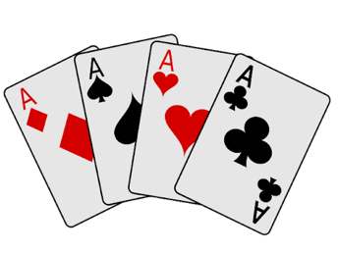
Exercice 11
Créez une classe Card, qui représente une carte à jouer. Chaque carte a
  une couleur (enum Color) parmi 4 (pique (spades), cœur (hearts), carreau (diamonds) et trèfle (clubs))
  une valeur (enum Value) parmi 13 (de 1 à 10, ainsi que le valet (Jack), la dame (Queen) et le roi (King)).
  une méthode toString qui affiche la carte en français, comme « As de Pique » ou « 3 de Cœur ».
Créez une classe Deck, qui représente un jeu de cartes complet. Il ne contient pas de Jokers. La classe Deck présente
  Un constructeur qui créera les 4 x 13 cartes du jeu de cartes.
  Une méthode shuffle qui mélangera* les cartes du jeu.
Ensuite, écrivez un programme qui crée un jeu de cartes, l’affiche (trié) puis le mélange et l’affiche à nouveau.
Une manière de mélanger les cartes consiste à parcourir les cartes de 1 à 52, et à chaque fois échanger la carte courante avec une autre carte choisie aléatoirement dans le paquet.
Pour générer un nombre aléatoire, utilisez la classe java.util.Random qui présente une méthode nextInt(int n) qui retourne un nombre compris entre 0 (inclus) et n (exclus).

Slide 12
Exercice 12
Créez un record Student, qui représente un étudiant et sa note.
Un étudiant a
  un nom (String)
  une cote (int) de 0 à 20
  une méthode passe () qui indique si l’étudiant a réussi ou pas (cote ≥ 10).
Ensuite, écrivez un programme qui crée un tableau d’étudiants, et affiche chaque étudiant suivi de « réussi » ou de « échec ».

Slide 13

Classe Abstraite
Un modèle de classe sur base duquel des classes enfant seront créées

Slide 14
Les classes abstraites
Il est possible de définir une classe qui ne permet pas d’instancier des objets, qu’on appelle classe abstraite.
On utilise pour cela le mot clé abstract.
abstract class Vehicule { ... }
On pourra bien déclarer des objets de type Vehicule, mais pas en instancier:
Vehicule vehicule; // OK
vehicule = new Vehicule(); // erreur de compil°
Héritage…
À quoi pourraient servir des classes qu’on ne peut pas instancier? Une idée?

Slide 15
Les classes abstraites
Vehicule
Voiture
Moto
Dans une classe abstraite, on peut définir des champs et des méthodes.
On pourra y retrouver deux sortes de méthodes:
Des méthodes ‘normales’
Des méthodes abstraites, qui seront uniquement définies à l’aide de leur entête. Elles seront redéfinies dans les sous-classes.
public abstract class Vehicule {
protected final String marque = "";
protected float vitesse;
public void accelerer(float deltaVitesse) {
this.vitesse += deltaVitesse;
}
public void decelerer(float deltaVitesse) {
this.vitesse = Math.max(this.vitesse - deltaVitesse, 0f);
}
public abstract int getNbRoues();
}

Slide 16
Un exemple…
Vous écrivez un programme pour initier des enfants de primaire à la géométrie.
Ce programme devra leur permettre de manipuler des formes géométriques (cercles, triangles et carrés) affichées à l’écran.
Vous décidez donc de créer une classe de base, Forme, qui modélise les propriétés de base de vos formes (position, rotation, ainsi que deux méthodes deplace(dx,dy) et tourne(angle)).
Dans votre classe Forme, vous ajoutez aussi deux méthodes abstraites affiche() et efface(), qui seront implémentées de façon spécifique dans les sous-classes Cercle, Triangle et Carre.

Slide 17
Exercice 14
Créez une classe abstraite Shape, qui représente une forme géométrique.
La classe Shape implémente
  la position de son centre modélisée par une autre classe Point qui a 2 attributs publics, x et y,
  une rotation en degrés, modélisée par un double qui vaudra toujours entre 0 et 360,
  une méthode abstraite affiche() et une méthode abstraite efface().
Créez aussi trois classes Square, Circle et Triangle qui représentent les trois formes utilisées dans l’application.
Ces classes implémentent les méthodes affiche() et efface() en affichant un texte à la console (Je suis un cercle et je m’affiche / Je suis un carré et je m’efface).
Créez enfin un programme qui manipule les formes. Créez un tableau de Shape, et instanciez quelques formes, puis appelez leurs méthodes.

Slide 18
Exercice 15
Créez une classe abstraite Animal, qui représente un animal. La classe Animal
présente une méthode abstraite makeNoise.
Créez également deux classes Dog et Cat, qui définissent la méthode makeNoise comme suit:
  un Dog provoque l'affichage de "J'aboie",
  Un Cat provoque l'affichage de "Je miaule".
Créez aussi un programme qui crée un tableau de 10 Animal, que vous instanciez (50% de chances de créer un Dog et 50% un Cat).
Invoquez ensuite la méthode makeNoise sur les objets créés (utilisez le polymorphisme).

Slide 19
Autre exemple: récupération d’info-comptes
Voyons maintenant un exemple susceptible de ressembler à ce que vous pourriez rencontrer dans un environnement plus professionnel.
Vous écrivez une application qui va récupérer des informations de comptes auprès de différentes banques, dans un objet DonneeBanque, puis transformer ces données en un Rapport que vous pourrez visualiser.
Les informations récupérées concernent différents comptes, chaque compte étant caractérisé par son numéro et une liste de mouvements.
Pour chaque compte, vous récupérez les mouvements sur les comptes (entrées et sorties).
DonneeBanque
InfoCompte
Mouvement
+ InfoCompte[] infoComptes
+ void creeInfoComptes(int nbComptes)
+ void ajouteInfoCompte(int n°, Infocompte info)
+ String numeroDeCompte
+ Mouvement[] mouvement
+ ajouterMouvement(mouvement)
+ int numero
+ LocalDate date
+ double montant
+ String communication

Slide 20
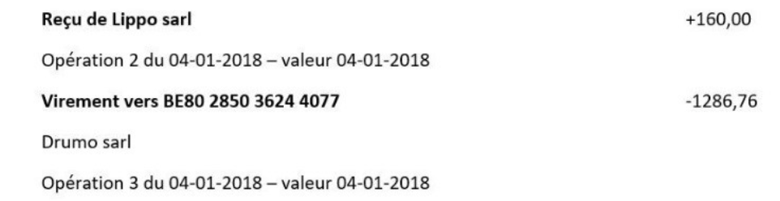
Récupération d’info-comptes
Chaque mouvement est caractérisé par
Un montant (positif ou négatif),
Une date (en réalité il y en a deux, mais pour l’exercice nous en prendrons une)
Un numéro d’ordre
Une communication.
Vous recevez des classes DonneeBanque, InfoCompte et Mouvement…
Mouvement
+ int numero
+ LocalDate date
+ double montant
+ String communication

Slide 21
La difficulté…
Le souci pour écrire votre application est que les différentes banques n’utilisent pas le même format de données…
Chaque banque vous fournit une classe DataProvider, mais…
Big Money vous envoie un fichier au format CSV (Comma Separated Values)
Icilo Zeille vous envoie un fichier XML (Extensible Markup Language)
Chez Fric En Vrac, vous vous connectez à une API (Application Programming Interface).
Chez Pom Pafric, ils communiquent au format JSON (JavaScript Object Notation)
Vous ne pouvez donc pas utiliser la même logique pour récupérer les données des quatre banques.

Slide 22
Votre solution…
Vous allez, pour chaque banque, écrire une classe qui
Récupère les données auprès de la banque, et les transforme en un objet DonneeBanque,
Utilise cet objet DonneeBanque pour générer un RapportBanque qui permettra de visualiser ces données d’une manière uniforme
Le deuxième point étant identique pour toutes les banques, il sera codé dans une classe parent abstraite…
VDBFricEnVrac
VisualiseurDeDonneesBancaires
+ DonneeBanque recupereDonneesDeBanque ()
+ DonneeBanque recupereDonneesDeBanque ();
+ RapportBanque formaterDonnees()
FricEnVracDataProvider
+ String[][] provideBankData()

Slide 23
Le rapport bancaire – récupération de données
VisualiseurDeDonneesBancaires
+ DonneeBanque recupereDonneesDeBanque ();
+ RapportBanque formaterDonnees()
Dans la classe abstraite, la méthode abstraite recupereDonneesDeBanque sera responsable de récupérer les données auprès d’une banque.
La classe abstraite sera étendue par une classe concrète pour chaque banque, qui redéfinira la méthode en fonction de ce qui est reçu pour chaque banque.
public abstract class VisualiseurDeDonneesBancaires {
...
protected abstract DonneeBanque recupereDonneesDeBanque();
}
DonneeBanque
+ InfoCompte[] infoComptes
+ void creeInfoComptes(int nbComptes)
+ void ajouteInfoCompte(int n°, Infocompte info)
Les méthodes qui redéfinissent recupereDonneesDeBanque récupèreront les données pour chaque banque, à un format propre à la banque, puis les transformeront en un objet DonneeBanque, défini par nous…

Slide 24
Le rapport bancaire – formatage de données
Une autre méthode, formaterDonnees, sera implémentée et aura pour responsabilité de créer le rapport et de le mettre en forme.
public abstract class VisualiseurDeDonneesBancaires {
...
protected abstract DonneeBanque recupereDonneesDeBanque();
public Rapport formaterDonnees() { // logique pour formatter le rapport
BankData data = recupereDonneesDeBanque();
...
}
}
VisualiseurDeDonneesBancaires
+ DonneeBanque recupereDonneesDeBanque ();
+ RapportBanque formaterDonnees()
J’utilise un String dans l’exemple
Notez que la méthode concrète utilise la méthode abstraite…

Slide 25
Le rapport bancaire: classes concrètes
Enfin, différentes classes étendront l’Afficheur abstrait, pour récupérer les données dans différentes banques; leur méthode recupereDonneesDeBanque sera implémentée et sera spécifique à chaque banque, comme par exemple pour la banque Fric En Vrac:
public class VisualiseurFricEnVrac extends VisualiseurDeDonneesBancaires {
...
@Overrides
protected DonneeBanque recupereDonneesDeBanque(){
// implémentation pour récupérer les données auprès de la banque Fric En Vrac
...
}
}
Ici la méthode récupère les données de la banque, et les formate en retournant un objet DonneeBanque (format connu par la classe abstraite)…
C’est la méthode qui connaît la structure du message retourné par la banque.

Slide 26
Utilisation du rapport bancaire
Dans votre programme de gestion, votre afficheur de Rapports dans ne manipule que des VisualiseurDeDonneesBancaires
Il n’a pas besoin de savoir que c’est un afficheur pour Bin Money, Icilo Zeille, Fric En Vrac ou Pom Pafric…
VisualiseurDeDonneesBancaires
VisualiseurBigMoney
VisualiseurIciloZeille
VisualiseurPomPafric
VisualiseurFricEnVrac

Slide 27
En pratique, ça donne…
DonneeBanque
InfoCompte
Mouvement
+ InfoCompte[] infoComptes
+ void creeInfoComptes(int nbComptes)
+ void ajouteInfoCompte(int n°, Infocompte info)
+ String numeroDeCompte
+ Mouvement[] mouvement
+ ajouterMouvement(mouvement)
+ int numero
+ LocalDate date
+ double montant
+ String communication
VisualiseurDeDonneesBancaires
+ DonneeBanque recupereDonneesDeBanque ();
+ RapportBanque formaterDonnees()
VisualiseurFricEnVrac
+ DonneeBanque recupereDonneesDeBanque ()
FricEnVracDataProvider
+ String[][] provideBankData()

Slide 28
Exercice 16
Le programme utilise pour le moment la classe VisualiseurFricEnVrac. Vous disposez aussi du data provider de la banque BanquierPépère, BanquierPepereDataProvider.
Ecrivez la classe VisualiseurBanquierPepere et utilisez la dans le programme pour récupérer les données de cette deuxième banque.
DonneeBanque
InfoCompte
Mouvement
VisualiseurDeDonneesBancaires
+ InfoCompte[] infoComptes
+ creeInfoComptes(int nbComptes)
+ ajouteInfoCompte(int n°, Infocompte info)
+ String numeroDeCompte
+ Mouvement[] mouvement
+ ajouterMouvement(mouvement)
+ int numero
+ String deCompte
+ double montant
+ String communication
+ DonneeBanque recupDonneeBanque();
+ RapportBanque formatData()
VisualiseurFricEnVrac
VisualiseurBanquierPepere
+ DonnéeBanque recupDonneeBanque()
+ DonnéeBanque recupDonneeBanque()
FricEnVracDataProvider
BanquierPepereDataProvider
+ String[][] provideBankData()
+ String[][] provideBankData()

Slide 29

Les interfaces
Purement abstraites, elles définissent une façon d’utiliser les classes

Slide 30
Les interfaces
Intro
  Exercice 17 et 18
Interfaces multiples: Shape Mesurable, Translatable,…
  Exercice 19
Interfaces particulières
  Interfaces de marquage
  Interfaces fonctionnelles
Utilité des interfaces: découplage
Cas concret: Transport et StationService
Deuxième cas concret: le Design Pattern Observer

Slide 31
Les interfaces
Jetez un coup d’œil à la javadoc de Observer: https://docs.oracle.com/javase/8/docs/api/java/util/Observer.html
Regardez aussi celle de Runnable: https://docs.oracle.com/javase/8/docs/api/java/lang/Runnable.html
Ou celle de Comparable: https://docs.oracle.com/javase/8/docs/api/java/lang/Comparable.html
S’agit-il de classes ou d’interfaces?
Y a-t-il un lien exprimé (dans la description) entre les classes et les interfaces?
Comment traduiriez-vous les noms de ces interfaces en français?

Slide 32
Les interfaces
Une interface est l’équivalent d’une classe abstraite qui ne contiendrait que des méthodes abstraites (et publiques).
Pour déclarer une interface, on utilise le mot clé interface.
interface Mesurable { ... }
Comme pour les classes abstraites, on pourra déclarer des objets de type Mesurable, mais pas en instancier:
Mesurable mesurable; // OK
mesurable = new Mesurable(); // erreur de compil°
Les interfaces servent à définir un comportement attendu d’une classe.

Slide 33
Les interfaces
Dans le cas de notre interface Mesurable, pour qu’un objet soit mesurable, il faut qu’on puisse lui demander sa mesure (via une méthode getMeasure()).
interface Mesurable {
double getMeasure();
}
Les méthodes des interfaces étant de toutes façons publiques (puisque destinées à être redéfinies), le mot clé public est superflu.

Slide 34
Une classe implémente une interface
Une fois que vous avez défini une interface, vous pouvez indiquer qu’une classe implémente (= est conforme à) l’interface en utilisant le mot clé implements.
public abstract class Forme implements Mesurable {
public abstract double getMeasure();
}
ou
public class Examen implements Mesurable {
public double getMeasure() {...}
}

Slide 35
Exercice 17
Vous devez créer une interface et deux classes qui implémentent cette interface, puis les utiliser.
Vous définissez l’interface Calculateur.
Elle présente la méthode int calcule(int a, int b) qui effectue un calcul sur les deux nombres reçus.
Définissez également deux classes Addition et Multiplication, qui implémentent l’interface Calculateur en définissant la méthode calcule de manière appropriée.
Enfin, écrivez une classe Programme qui présente les méthodes suivantes:
  Une méthode int effectueCalcul(int a, int b, Calculateur calculateur) qui effectue un calcul à l’aide Calculateur du reçu en paramètre.
  Une méthode main qui lance le programme, crée deux objets Addition et Multiplication, et effectue quelques calculs…

Slide 36
Exercice 18
Vous allez maintenant écrire un petit programme permettant à des clients d’effectuer des paiements en ligne, via PayPal ou par Carte de Crédit.
Vous définissez l’interface Paiement.
Elle présente la méthode effectuerPaiement(double montant).
Définissez également deux classes PayPal et CarteDeCredit, qui implémentent l’interface Paiement.
  Pour Paypal, le paiement consiste à se connecter à Paypal, sélectionner un moyen de paiement et valider la transaction (les trois étapes seront affichées à l’aide de System.out.println()).
  Pour CarteDeCredit, l’utilisateur authentifie la transaction puis le paiement est exécuté (idem).
Définissez aussi une classe Client qui présente une méthode executePaiement(Paiement moyenDePaiement, double montant).
Enfin, écrivez un programme qui instancie un objet Paypal, un objet CarteDeCredit et un Client. Votre programme demande ensuite l’exécution d’un paiement par chaque moyen de paiement.

Slide 37
Les interfaces
Intro
  Exercice 17 et 18
Interfaces multiples: Shape Mesurable, Translatable,…
  Exercice 19
Interfaces particulières
  Interfaces de marquage
  Interfaces fonctionnelles
Utilité des interfaces: découplage
Cas concret: Transport et StationService
Deuxième cas concret: le Design Pattern Observer

Slide 38
Interfaces
Vous savez déjà qu’en Java, une classe ne peut hériter que d’une seule autre classe (pas de double extends).
Par contre, rien n’empêche d’implémenter plusieurs interfaces.
Si nous définissons deux interfaces Translatable et Rotatable, nous pouvons très bien définir:
public class Square extends Forme
implements Mesurable, Translatable, Rotatable {
public double getMeasure() {...}
public void translate(double dx, double dy) {...}
public void rotate(double alpha) {...}
}

Slide 39
Exercice 19
Avant de commencer, copiez les classes du package e14 dans le package e19.
Créez une interface Translatable, qui présente une méthode translate(double dx, double dy)
Créez une interface Rotatable, qui présente une méthode rotate(double alpha)
Reprenez votre classe abstraite Shape, et faites-la implémenter les deux interfaces Translatable et Rotatable.
Les méthodes des interfaces doivent-elles être concrètes ou abstraites dans Shape?
Faut-il mettre à jour les trois classes Square, Circle et Triangle?
Si oui, faites en sorte que les méthodes ajoutées affichent (Je suis un triangle et je tourne de X degrés/ je suis un carré et je me déplace de DX, DY).
Adaptez enfin votre programme qui manipule les formes pour qu’il fasse aussi effectuer ces transformations à vos formes.

Slide 40
Les interfaces
Intro
  Exercice 17 et 18
Interfaces multiples: Shape Mesurable, Translatable,…
  Exercice 19
Interfaces particulières
  Interfaces de marquage
  Interfaces fonctionnelles
Utilité des interfaces: découplage
Cas concret: Transport et StationService
Deuxième cas concret: le Design Pattern Observer

Slide 41
Interfaces de marquage (tagging interface)
Il existe des interfaces sans méthodes, qu’on appelle interfaces de marquage.
Ainsi par exemple Cloneable.
https://docs.oracle.com/javase/7/docs/api/java/lang/Cloneable.html
Cette interface indique que l’objet qui l’implémente peut être cloné (donc que l’appel de la méthode Object.clone() est possible, parce qu’elle a été redéfinie (Override) au niveau de la classe). Cette interface ne contient pas de méthode parce que clone est par défaut dans Object.
Utilité: if (object instanceof Cloneable) object.clone();

Slide 42
Interface Fonctionnelle
Un concept qui s’avèrera intéressant plus tard dans le cours est celui d’interface fonctionnelle.
Une interface fonctionnelle est une interface qui n'a qu'une seule méthode qui soit à la fois:
abstraite
publique
n'appartient pas à Object

Slide 43
Interface Fonctionnelle
Exemple d'interface fonctionnelle
// Note: equals() appartient à la classe java.lang.Object et est publique
public interface Comparator<T> {
boolean equals(Object obj);
int compare(T o1, T o2);
}
Ceci n’est pas une interface fonctionnelle
// Note: clone() appartient à la classe Object, mais n’est pas publique
public interface Foo {
int doSomething();
Object clone();
}
Donc clone ici n’est pas une redéfinition de la méthode d’Object, donc Foo a deux méthodes publiques.

Slide 44
Interface Fonctionnelle
En utilisant l'annotation @FunctionalInterface avant la déclaration de l'interface, le compilateur java vérifiera qu'elle contient bien une seule méthode abstraite (et génèrera une erreur dans le cas contraire).
@FunctionalInterface
public interface ExempleInterface {
void doSomething();
}

Slide 45
Quelques Interfaces Fonctionnelles
Les interfaces suivantes sont de bons exemples d'interfaces fonctionnelles (qui n'ont qu'une méthode, notée entre parenthèses).
  java.util.Comparator (compare)
  java.lang.Runnable (run)
  java.awt.event.ActionListener (actionPerformed)
  java.swing.event.ChangeListener (stateChanged)

Slide 46
Les interfaces
Intro
  Exercice 17 et 18
Interfaces multiples: Shape Mesurable, Translatable,…
  Exercice 19
Interfaces particulières
  Interfaces de marquage
  Interfaces fonctionnelles
Utilité des interfaces: découplage
Cas concret: Transport et StationService
Deuxième cas concret: le Design Pattern Observer

Slide 47
Mais à quoi ça sert, les interfaces?
Les interfaces ont plusieurs fonctions:
Une interface peut être vue comme un contrat: si une classe déclare implémenter une interface, l’utilisateur sait qu’elle présentera certaines méthodes (= manières d’intéragir avec elle)
L’interface permet l’abstraction: on cache les détails de l’implémentation (comment) en montrant la fonctionnalité (quoi).
En utilisant des interfaces, on assure un couplage faible (loose coupling) entre nos objets: une dépendance moins forte qui permet qu’un changement d’un objet n’en affecte pas un autre.
Java ne permettant pas l’héritage multiple, les interfaces peuvent être vues comme une manière d’ « hériter » de plusieurs comportements (une classe peut en effet implémenter plusieurs interfaces).
Les interfaces peuvent aussi supporter le polymorphisme: vous pouvez utilisez l’interface pour définir des références à des objets qui implémentent l’interface.
Voir slide suivant…

Slide 48
Couplage faible: exemple de Non-découplage
public class GUI {
private Controleur ctr;
public GUI() {
ctr = new Controleur(...);
ctr.setAfficheur(this); }
...
public void affiche(String m) {...}
}
public class Controleur {
private GUI gui;
public void setAfficheur(GUI gui) {
this.afficheur = gui;
}
...
...{ gui.affiche(message); }
}
Le contrôleur ne peut pas être utilisé avec une autre interface graphique que la classe GUI (sans être modifié)…

Slide 49
Couplage faible: découplage
public class GUI implements Afficheur {
private Controleur ctr;
public GUI() {
ctr = new Controleur(...);
ctr.setAfficheur(this);
...
public void affiche(String m) {...}
}
public interface Afficheur {
void affiche(String message);
}
public class Controleur {
private Afficheur gui;
public void setAfficheur(Afficheur gui) {
this.afficheur = gui;
}
...
gui.affiche(message);
}
Le contrôleur est utilisé avec un Afficheur; un autre Afficheur peut être utilisé sans modifier Controleur…

Slide 50
Les interfaces
Intro
  Exercice 17 et 18
Interfaces multiples: Shape Mesurable, Translatable,…
  Exercice 19
Interfaces particulières
  Interfaces de marquage
  Interfaces fonctionnelles
Utilité des interfaces: découplage
Cas concret: Transport et StationService
Deuxième cas concret: le Design Pattern Observer

Slide 51
La force des interfaces…
Voici une seconde illustration de l’avantage d’utiliser des interfaces pour augmenter le découplage…
Supposons que nous ayons développé les classes suivantes:
public abstract class Transport { public void bouge(); } // classe abstraite
public class Voiture extends Transport {
public void bouge() { conduit };
}
public class Avion extends Transport {
public void bouge() { vole };
}
public class Moto extends Transport {
public void bouge() { se faufile };
}
public class Velo extends Transport {
public void bouge() { pedale };
}

Slide 52
Classe abstraite Transport
On code à présent la classe StationService.
public class StationService {
public void faireLePlein(Transport transport) {
if (transport instanceof Velo) {
// ne pas faire le plein
} else {
// faire le plein
}
}
}

Slide 53
Problème…
Tout marche bien jusqu’au moment où un développeur crée la classe Tricycle: dès qu’un tricycle se présente à la pompe à essence, nous avons un problème.
public class StationService {
public void faireLePlein(Transport transport) {
if (transport instanceof Velo) { // ne pas faire le plein }
else { // faire le plein }
}
}
Le souci de cette classe StationService est qu’il faut potentiellement la modifier chaque fois un nouveau transport est créé…

Slide 54
Interface…
En écrivant une interface Motorise que n’implémenteront que les transports à moteur, on pourra régler notre souci…
public interface Motorise { public void faisLePlein(); }
… et on modifie nos transports à moteur…
public class Voiture extends Transport implements Motorise {
public void bouge() { conduit };
public void faisLePlein() {...};
}
public class Avion extends Transport implements Motorise {
public void bouge() { vole }; public void faisLePlein() {...};
}
public class Moto extends Transport implements Motorise {
public void bouge() { seFaufile}; public void faisLePlein() {...};
}
public class Velo extends Transport {
public void bouge() { pedale };
}

Slide 55
Et notre station service fonctionne!
La méthode faire le plein ne s’applique plus maintenant qu’aux classes qui implémentent Motorise…
public class StationService {
public void faireLePlein(Transport transport) {
if (transport instanceof Motorise)
transport.faisLePlein();
}
}
Le fait d’utiliser une interface permet de modéliser un comportement transversal et de supprimer la dépendance qui existait entre Transport et StationService.

Slide 56
Les interfaces
Intro
  Exercice 17 et 18
Interfaces multiples: Shape Mesurable, Translatable,…
  Exercice 19
Interfaces particulières
  Interfaces de marquage
  Interfaces fonctionnelles
Utilité des interfaces: découplage
Cas concret: Transport et StationService
Deuxième cas concret: le Design Pattern Observer

Slide 57
Les Design Patterns
Un Design Pattern (Patron de Conception) est une façon standard de résoudre un problème de conception logiciel récurrent.
Les design patterns présentent une structure de classes/d’interfaces permettant de régler un problème de conception.
Si vous avez un problème pour organiser votre code, d’autres personnes y ont surement déjà pensé avant vous. Les design patterns sont des solutions clé en mains pour résoudre certains de vos problèmes.
Ces modèles sont habituellement classés en trois grandes catégories :
les modèles de création (creational patterns)
les modèles de structuration (structural patterns)
les modèles de comportement (behavioral patterns)
https://refactoring.guru/design-patterns

Slide 58
Le design Pattern Observer – la problématique
Nous allons maintenant aborder le design pattern Observer, un pattern de comportement.
Imaginez deux types d’objets: Client et Fournisseur.
Le client veut savoir quand un nouveau produit sera disponible.
Il y a deux moyens (inefficaces) de satisfaire cette demande:
Le Client demande régulièrement au Fournisseur si le produit est disponible.
Le Fournisseur envoie un message à tous les Clients les informant de chaque nouveau produit disponible.

Slide 59
Le design Pattern Observer – 1ère solution
Problème:
Comment faire pour que les Clients ne soient informés que quand il y a un nouveau produit…?
Solution:
Le Fournisseur propose à ses Clients de s’enregistrer via deux méthodes addSubscriber(Client subscriber) et removeSubscriber(Client subscriber).
Quand un nouveau produit arrive, il prévient tous les clients enregistrés via une méthode update()…
Voir be.ephec.java.cours03.observer.step1

Slide 60
Le design Pattern Observer – le pattern
Deuxième problème:
Un Magasin est aussi intéressé par l’info.
Le souci dans notre implémentation actuelle est que les méthodes addSubscriber et removeSubscriber prennent un client en paramètre, pas un Magasin.
Dans une application, plusieurs classes peuvent être intéressées par l’information: Client, Magasin, Prospect,…
Solution:
On définit donc une interface Subscriber présentant la méthode update(), et les classes qui désirent êtres tenues au courant implémentent cette interface.
Les méthodes addSubscriber et removeSubscriber prennent maintenant un Subscriber en paramètre.

Slide 61
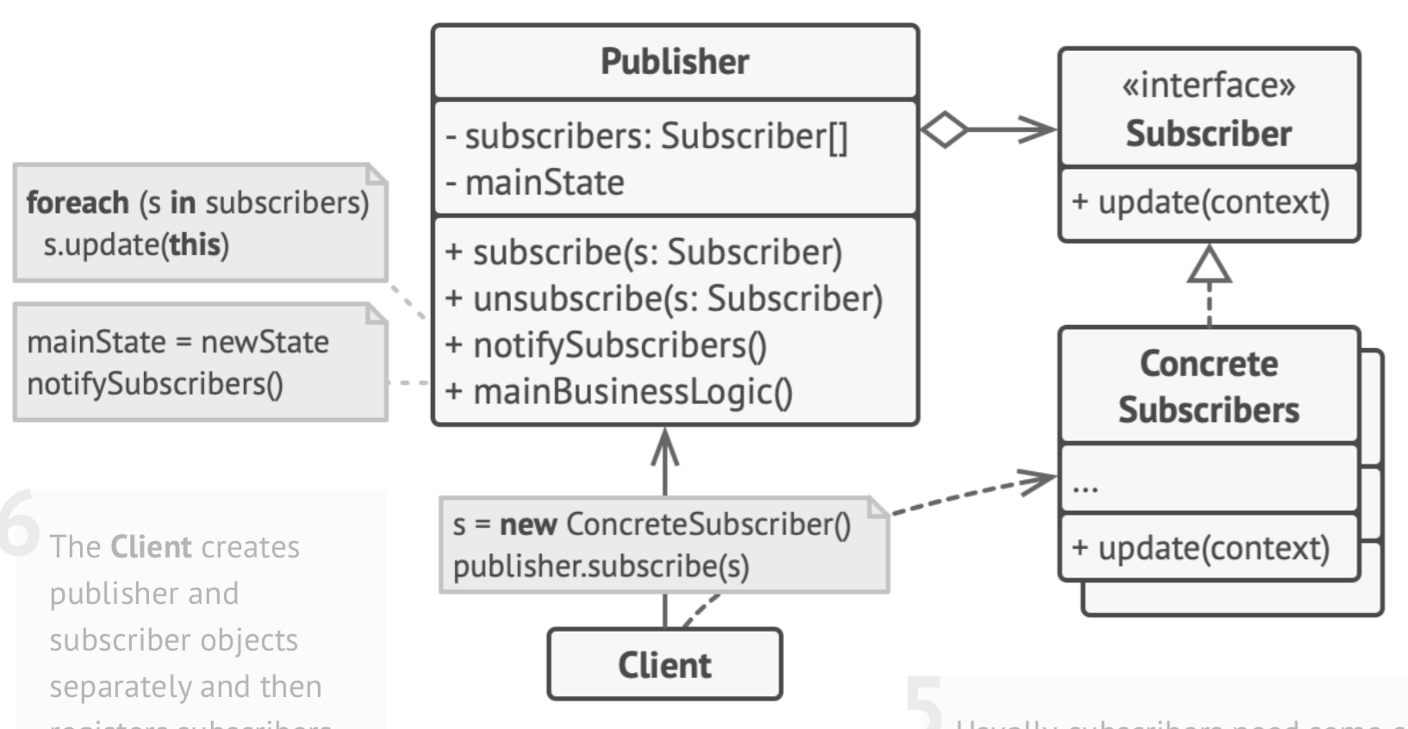
Le design Pattern Observer
Voir be.ephec.java.cours03.observer.step2

Slide 62
Exercice 20
Reprenez les classes de be.ephec.java.cours03.observer.step2 et ajoutez une nouvelle classe Prospect qui désire aussi être mise au courant des arrivées de produits.
Modifiez également le Programme pour y inclure ce troisième acteur…

Slide 63

Exercice G.10
Créez maintenant une classe abstraite Jeu qui :
possède un champ protected Partie partie,
a un constructeur qui reçoit une Partie,
déclare une méthode abstraite void jouer(). Celle-ci sera implémentée de manière différente dans les différents jeux…

Slide 64
Exercice G.11
Créez une interface ObservateurPartie avec trois méthodes :
onDebut(Partie partie),
onCoup(Partie partie),
onFin(Partie partie).
L’idée est de pouvoir “observer” le déroulement d’une partie.

Slide 65
Exercice G.12
Nous allons maintenant modifier la classe Partie pour qu’elle puisse
enregistrer des Observateur.
Ajoutez-lui :
une liste d’observateurs
List<Observateur> observateurs = new ArrayList<>();
des méthodes ajouterObservateur, retirerObservateur qui appelleront observateurs.add(observateur) et observateurs.remove(observateur).
des méthodes privées pour notifier les observateurs (notifierDebut, notifierCoup, notifierFin). Utilisez la boucle foreach pour parcourir la liste observateurs.
appelez notifierDebut dans le constructeur et notifierFin dans terminer.
… on verra les collections (dont List et ArrayList) en details plus tard.

Slide 66
Exercice G.13
Créez une classe JournalParties qui implémente ObservateurPartie
et qui affiche sur la console
quand une partie commence,
quand un coup est joué (appel de notifierCoup dans le jeu),
et quand elle se termine.

